Slide 1
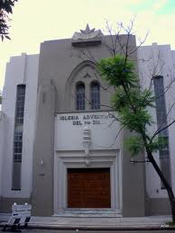
¿QUÉ LA IGLESIA ADVENTISTA ES BABILONIA?

Slide 2
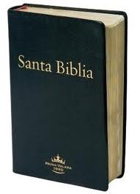
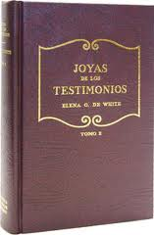
Este tema tiene dos fuentes Isaías 8:20.
¡A la ley y al testimonio! Si no dijeren conforme á esto, es porque no les ha amanecido!
Y en el Espíritu de Profecía: Joyas de los Testimonios T 2. P 355

Slide 3
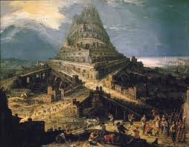
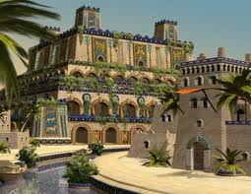
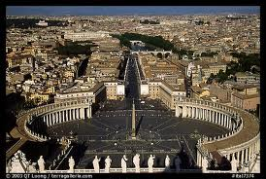
Babilonia ha tenido tres etapas, La de Ninrod y Nabucodonosor literales y la papal espiritual.
Babilonia es una palabra proveniente del hebreo Babel, ciudad construida por Ninrod; donde Dios confundió las lenguas de sus constructores, de donde proviene su significado “confusión” Gén.11:7-9

Slide 4
La Iglesia Remanente no es Babilonia
(Deseo recalcar que, a medida que avancemos en el estudio usted descubrirá que, dentro de la iglesia está el “remanente”, y a pesar de las falencias que existan en ella, este permanece dentro de la iglesia, no sale a formar grupo aparte, porque la Biblia enseña que la reforma se aplica es dentro de la iglesia).

Slide 5
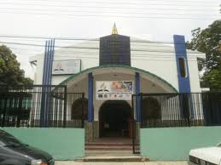
Como prueba de lo que digo Léase Jeremías 7:1-3
Palabra que fue de Jehová á Jeremías, diciendo: Ponte á la puerta de la casa de Jehová, y predica allí esta palabra, y di: Oíd palabra de Jehová, todo Judá, los que entráis por estas puertas para adorar á Jehová. Así ha dicho Jehová de los ejércitos, Dios de Israel: Mejorad vuestros caminos y vuestras obras, y os haré morar en este lugar.
Note que lo que Dios pide de su iglesia es que “mejore sus caminos y sus obras” no que salgan de la iglesia porque esta está mal.

Slide 6

Dice la sierva del Señor: “DURANTE años he dado mi testimonio en el sentido de que cuando se levantan personas que aseveran tener gran luz (como el movimiento de reforma como se la llama, surgió en Alemania en 1914; y la Hna. WHITE escribió esto antes de que dicho movimiento existiera),cuando y sin embargo, abogan por la demolición de lo que el Señor ha estado edificando por medio de sus agentes humanos, están muy engañados y no trabajan en cooperación con Cristo.

Slide 7
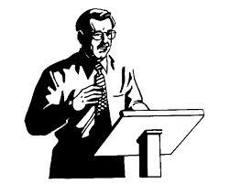
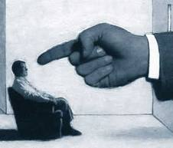
Los que aseveran que las iglesias adventistas constituyen Babilonia, o parte alguna de Babilonia, deberían permanecer en casa. Deténganse y consideren cuál es el mensaje que debe ser proclamado en este tiempo.
En lugar de trabajar con los agentes divinos para preparar un pueblo que pueda subsistir en el día del Señor,
se han colocado al lado de aquel que es el acusador de los hermanos, quien los acusa día y noche delante de Dios....
Léase Apoc.12:10.

Slide 8
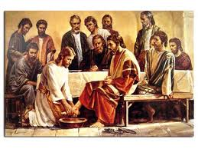
Aunque existen males en la iglesia, y los habrá hasta el fin del mundo, la iglesia ha de ser en estos postreros días luz para un mundo que está contaminado y desmoralizado por el pecado.
La iglesia, debilitada y deficiente, que necesita ser reprendida amonestada y aconsejada, es el único objeto de esta tierras al cual Cristo conceda su consideración suprema. No olvide las deficiencias que habían en la iglesia apostólica estando Jesús personalmente al frente.

Slide 9
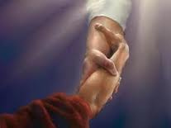
El mundo es un taller en el cual, por la cooperación de los agentes humanos y divinos, Jesús está haciendo experimentos por su gracia y misericordia divina en los corazones humanos.
La iglesia toda debe cooperar con Dios en la salvación del mundo, y no coligarse contra ella.

Slide 10
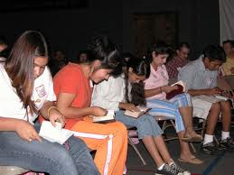
Los ángeles se asombran al contemplar la transformación del carácter realizada en aquellos que se entregan a Dios, y expresan su gozo en cantos de arrobada alabanza a Dios y al Cordero.
Un verdadero hijo de Dios dedica su tiempo a compartir la Palabra de Dios conforme Él lo ordenó (Mat.28:19).
Ven a aquellos que son por naturaleza hijos de la ira, convertirse y llegar a ser colaboradores con Cristo para traer almas a Dios.

Slide 11
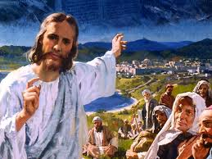
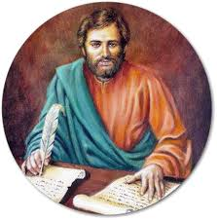
Ven a aquellos que estaban en tinieblas transformarse en luces que resplandecen en medio de la noche moral de esta generación perversa.
Los ven siendo preparados por una experiencia como la de Cristo para sufrir con su Señor y más tarde participar con él de su gloria en el cielo.
Como ejemplo, la conversión de Saulo, de perseguidor a ser perseguido aún por sus mismos hermanos.

Slide 12

2 Corintios 11:23-28. ¿Son ministros de Cristo?.... Yo más; en trabajos, más abundante; en azotes, sin número; en cárceles, más; en peligros de muerte, muchas veces.
²⁴ De los judíos cinco veces he recibido cuarenta azotes menos uno. ²⁵ Tres veces he sido azotado con varas; una vez apedreado; tres veces he padecido naufragio; una noche y un día he sido náufrago en alta mar; ²⁶ en caminos, muchas veces; en peligros de ríos, peligros de ladrones, peligros de los de mi nación, peligros de los gentiles, peligros en la ciudad, peligros en el desierto, peligros en el mar, peligros entre falsos hermanos; ²⁷ en trabajo y fatiga, en muchos desvelos, en hambre y sed, en muchos ayunos, en frío y desnudez.
²⁸ Y además de otras cosas, lo que sobre mí se añade cada día: la preocupación por todas las iglesias.

Slide 13
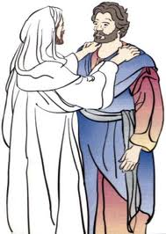
(Contrasta esta actitud de los “falsos hermanos” que en lugar de apoyar la obra que realiza la iglesia de Dios en el mundo, no hacen lo que hiso Cristo, aunque tenia suficiente motivo para hacerlo, no le reclama, no le regaña, no lo saca del ministerio, por el contario le dice: “Simón, hijo de Juan, ¿me amas más que estos?...Apacienta mis corderos”, “apacienta mis ovejas” Juan 21:15-17).

Slide 14

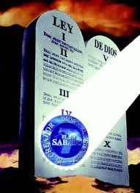
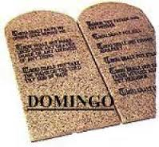
Continúa diciendo la sierva del Señor “Dios tiene en la tierra una iglesia que está ensalzando la ley pisoteada, y presentando al mundo el Cordero de Dios que quita los pecados del mundo.
La iglesia es la depositaria de las riquezas de la gracia de Cristo, y por la iglesia se manifestará finalmente la revelación final y completa del amor de Dios al mundo que ha de quedar iluminado por su gloria.

Slide 15
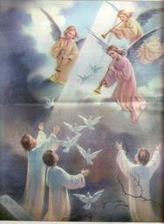
La oración de Cristo, de que su iglesia fuese una (Juan 17:21), como Él y el Padre eran uno, quedará finalmente contestada.
Será concedida una rica porción del Espíritu Santo, y por su constante provisión a los hijos de Dios, ellos llegarán a ser testigos del poder de Dios para salvar.
Por la intervención de Satanás dentro de la iglesia, esta ha sido fraccionada, y solamente cuando Cristo venga por segunda vez y se realice la resurrección de los santos, existirá una sola iglesia por la eternidad.

Slide 16
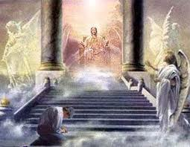
En el mundo existe solamente una iglesia que esté actualmente en la brecha, reparando el muro, reedificando las ruinas (Isaías 58:12; los muros caídos en la Ley de Dios, están siendo reparados por la iglesia Adventista);
y cualquier hombre que llame la atención del mundo y de las otras iglesias a esta iglesia, denunciándola como Babilonia, hace una obra en armonía con la del acusador de los hermanos.
Note la actitud acusadora de Satanás ante el tribunal de Cristo, el siervo de Dios reconoce sus errores y confía en silencio en la misericordia de Dios.
Léase Zac.3:1.

Slide 17
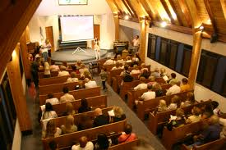
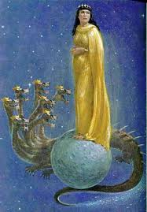
¿Es posible que se levanten de entre nosotros hombres que hablen cosas perversas (Lea lo que dice Hechos 20:30, y verá su cumplimiento exacto),
que expresen los mismos sentimientos que Satanás quisiera ver diseminados en el mundo acerca de los que guardan los mandamientos de Dios y tienen la fe de Jesús?
Apoc.12:17

Slide 18

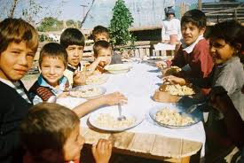
¿No hay bastante trabajo que hacer para satisfacer vuestro celo en la obra de presentar la verdad a aquellos que están en las tinieblas del error?
Lo que quiere decir la sierva del Señor es que: en lugar de dedicar el tiempo para acusar la iglesia del Señor, más bien se dedique a predicar la verdad a las almas que perecen.

Slide 19
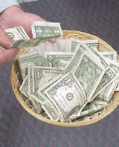
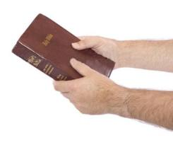
Como quienes han sido designados administradores de recursos y capacidades, habéis estado dando una aplicación errónea a los bienes de vuestro Señor al diseminar el error.
El mundo entero está lleno de odio hacia los que proclaman que la ley de Dios está en vigencia, y la iglesia leal a Jehová debe sostener un conflicto no común.

Slide 20
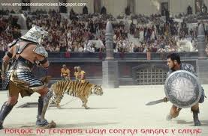
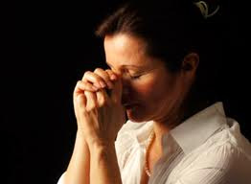
"Porque no tenemos lucha contra sangre y carne; sino contra principados, contra potestades, contra señores del mundo, gobernadores de estas tinieblas contra malicias espirituales en los aires." (Efe. 6: 12).
(La lucha entre dos hermanos continua, Caín aparentaba obedecer a Dios pero odiaba a su hermano Abel porque este obedecía a Dios, y en esta lucha espiritual, uniéndose con sus enemigos intenta darle muerte nuevamente acusándolo de ser Babilonia).

Slide 21

Los que en sentido alguno se den cuenta de lo que significa esta guerra, no volverán sus armas contra la iglesia militante, sino que con todas sus facultades lucharán junto al pueblo de Dios contra la confederación del mal.
¿Quiénes forman esta “confederación”?
.
El diablo, la bestia y el falso profeta (Apoc.20:10).
El diablo es el dragón quien le dio el poder a la bestia (Apoc.13:1,2),
La bestia en (Apoc.17:1-6) es la mujer, la gran ramera, Babilonia.
El falso profeta son las rameras, hijas de la mujer, todas la otras iglesias llamadas cristianas pero que no guardan los Mandamientos (Sant.2:10-11), estos guardan el día de reposo impuesto por la mujer, el domingo.
Y todo el que no apoye la iglesia de Dios está en contra de Dios (Léase Luc.11:23). Porque usted no puede estar formando parte de la iglesia y estar hablando mal de ella.

Slide 22
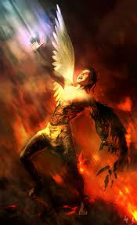
Continua diciendo la sierva del Señor: “Los que se ponen a proclamar un mensaje bajo su propia responsabilidad individual, los que, al par que aseveran ser enseñados y conducidos por Dios, se dedican especialmente a derribar lo que Dios ha estado edificando durante años, no están haciendo la voluntad de Dios.
Sépase que estos hombres están de parte del gran engañador. No los creáis. Se están aliando con los enemigos de Dios y la verdad. Se burlarán de la orden del ministerio como de un sistema de sacerdocio”.
Recuerde: “ El que no está conmigo, está contra mí. El que conmigo no junta, desparrama” Luc.11:23).

Slide 23

De los tales apartaos; no tengáis comunión con su mensaje, por mucho que citen los Testimonios y traten de atrincherarse detrás de ellos.
No los recibáis; porque Dios no les ha encomendado que hagan esta obra.
El resultado de una obra tal será la incredulidad en los Testimonios, y en lo posible anularán la obra que he estado haciendo durante años.

Slide 24
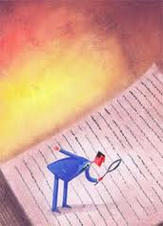
He dedicado casi toda mi vida a esta obra, pero con frecuencia mi carga ha sido agravada por hombres que se levantaban a proclamar un mensaje que Dios no les había dado.
Esta clase de malos obreros ha elegido porciones de los Testimonios y les ha dado un marco de error, a fin de prestar influencia a sus falsos testimonios.
Léase 2 Pedro 3:16.

Slide 25

Cuando queda de manifiesto que su mensaje es un error, entonces los Testimonios puestos en compañía del error comparten la misma condenación;
y la gente del mundo, que no sabe que los Testimonios citados son extractos de cartas particulares usadas sin consentimiento mío, presentan estos asuntos como evidencia de que mi obra no es de Dios, ni de la verdad, sino una mentira.

Slide 26
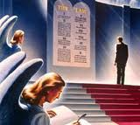
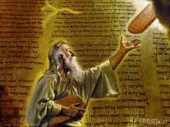
Los que desacreditan así la obra de Dios tendrán que responder ante Dios de la obra que están haciendo.
Dios tiene una iglesia, y ella tiene un ministerio designado divinamente.
Pero allí no tendrán quien los defienda.
Predicar y exaltar su Ley ante las naciones.

Slide 27
"Y él mismo dio unos, ciertamente apóstoles; y otros, profetas; y otros, evangelistas; y otros, pastores y doctores; para perfección de los santos, para la obra del ministerio, para edificación del cuerpo de Cristo;
Léase Efesios 5:25-27.
hasta que todos lleguemos a la unidad de la fe y del conocimiento del Hijo de Dios, a un varón perfecto, a la medida de la edad de la plenitud de Cristo:
que ya no seamos niños fluctuantes y llevados por doquiera de todo viento de doctrina, por estratagema de hombres que, para engañar, emplean con astucia los artificios del error:
antes siguiendo la verdad en amor, crezcamos en todas cosas en aquel que es la cabeza, a saber, Cristo." (Efe. 4: 11-15.)

Slide 28
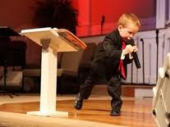
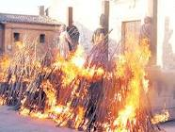
El Señor tiene sus agentes designados, (apóstoles; profetas; evangelistas; pastores y doctores; para perfección de los santos), una iglesia que ha sobrevivido persecuciones, conflictos y tinieblas.
Jesús amó a la iglesia y se dio a sí mismo por ella, y él la restaurará, refinará, ennoblecerá y elevará, para que subsista firmemente en medio de las influencias corruptoras de este mundo.

Slide 29
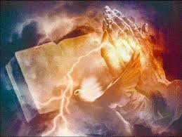
Hombres designados por Dios han sido escogidos para velar con celoso cuidado y vigilante perseverancia, para que la iglesia no sea destruida por los malos designios de Satanás, sino que subsista en el mundo y fomente la gloria de Dios entre los hombres.
Habrá siempre un fiero conflicto entre la iglesia y el mundo.

Slide 30
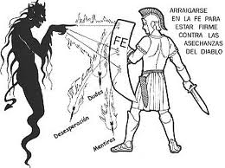
Un espíritu chocará contra otro, un principio contra otro, la verdad contra el error; pero en la crisis que ya se ha iniciado y que pronto ha de culminar,
los hombres de experiencia habrán de hacer la obra que Dios les ha asignado, y velar por las almas como quienes han de dar cuentan...

Slide 31

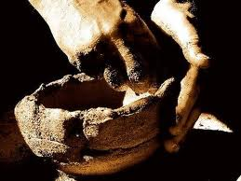
Dice la sierva del Señor: “Entiendan todos las palabras que escribo ahora. Los que colaboran con Dios son sólo sus instrumentos, y no poseen en sí mismos gracia esencial ni santidad.
Sólo cooperando con los seres celestiales es como tienen éxito. No son sino vasos terrenos, depositarios en quienes Dios pone los tesoros de su verdad.
Estos vasos son seres humanos imperfectos que Dios está perfeccionando, Lea Fil.3:12-14.

Slide 32
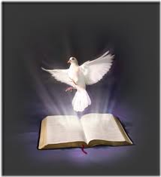
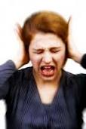
Pablo puede plantar y Apolo regar, pero es únicamente Dios quien da el crecimiento.
Dios nos habla por medio de agentes señalados, y ningún hombre o confederación de hombres ha de insultar al Espíritu de Dios negándose a oír el mensaje de la palabra de los labios de sus mensajeros escogidos.

Slide 33
Al negarse a oír el mensaje de Dios, los hombres se encierran en una cámara de tinieblas. Mantienen sus almas encerradas y alejadas de grandes bendiciones, y al manifestar falta de respeto por los agentes que Dios designó, privan a Cristo de la gloria que le habría de tocar.

Slide 34

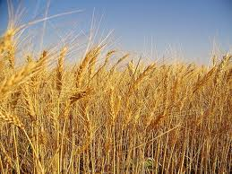
Dios no es autor de confusión, sino de paz
Pero Satanás es un enemigo vigilante que nunca duerme, que siempre obra sobre las mentes humanas, buscando un suelo en el cual pueda sembrar su cizaña.
Si halla alguien a quien pueda alistar en su servicio, le sugerirá ideas y teorías falsas, y lo hará celoso en la defensa del error.
Increíble pero cierto. En la iglesia hay dos clases de creyentes, trigo y cizaña. Lea Mat.13:24-30.

Slide 35

(Dios no siembra en su cultivo, cizaña y trigo a la vez). El trigo que es “La verdad no sólo convierte, sino que realiza la purificación de quien la recibe.
Jesús nos aconseja que nos guardemos de los falsos maestros.

Slide 36
Desde el comienzo de nuestra obra, se han levantado de vez en cuando hombres que defendían teorías nuevas y sorprendentes.
Pero si los que aseveran creer la verdad
1) acudiesen a quienes tienen experiencia y a la Palabra de Dios con un espíritu humilde y susceptible de ser enseñado,
2) y examinasen sus teorías a la luz de la verdad, con la ayuda de los hermanos que han sido diligentes estudiantes de la Biblia,
3) y al mismo tiempo dirigiesen suplicas a Dios, preguntando: ¿Es este el camino del Seño, o es una senda falsa en la cual Satanás quiere guiarme? Recibirían luz, y escaparían de la red del engañador.

Slide 37
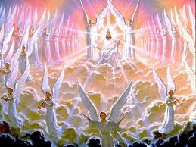
Desconfíen todos nuestros hermanos y hermanas de cualquiera que quisiera fijar una fecha en que el Señor ha de cumplir su palabra con respecto a su venida, o con respecto a cualquier otra promesa de significado especial que haya hecho.
"No toca a vosotros saber los tiempos o las sazones que el Padre puso en su sola potestad." (Hech. 1: 7.)

Slide 38
Pueden los falsos maestros parecer muy celosos por la obra de Dios, y gastar recursos en presentar sus teorías al mundo y a la iglesia; pero como mezclan el error con la verdad, su mensaje es engañoso, y extraviará las almas por senderos falsos.
Es necesario hacerles frente y oponérseles, no porque sean hombres malos, sino porque enseñan errores y procuran poner sobre la mentira el sello de la verdad.

Slide 39
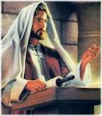
Cuánta lástima inspira ver a ciertos hombres darse tanto trabajo para descubrir alguna teoría errónea, cuando hay un alfolí lleno de preciosas gemas de verdad que podrían enriquecer a todos en la santísima fe.

Slide 40
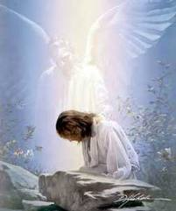
En vez de enseñar la verdad, permiten que su imaginación se espacie en aquello que es nuevo y extraño, y se ponen en desacuerdo con aquellos a quienes Dios está usando para hacer subir a su pueblo a la plataforma de la verdad.
Desechan todo lo que se ha dicho acerca de la unidad de sentimiento, y pisotean la oración de Cristo como si la unidad por la cual él oró no fuese esencial, y no hubiese necesidad de que sus discípulos sean uno como él es uno con el Padre.

Slide 41
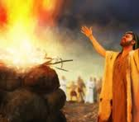
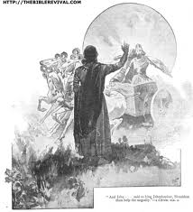
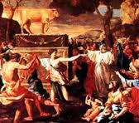
Escapan por la tangente, y como Jehú invitan a sus hermanos a seguir su ejemplo de celo por el Señor. (Léase , Segundo Libro de Reyes 10:18 -31).
Jehú era celoso en el culto al verdadero Dios, esto lo llevó a destruir el culto a Baal, pero adoraba dos becerros de oro. De la misma forma, dice la sierva del Señor, estos Jehú modernos, dividen la iglesia del Señor por la cual Jesús oro para que permaneciera unida (Juan 17:21), y la acusan de ser Babilonia.

Slide 42


Si su celo los indujese a trabajar en los mismos ramos en que trabajan sus hermanos que han soportado el calor y la carga del día;
si fuesen tan perseverantes para vencer los desalientos y los obstáculos como lo han sido sus hermanos bien podría imitárseles y Dios los aceptaría

Slide 43
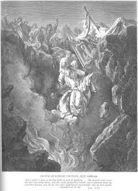
Mas han de ser condenados los hombres que salen a proclamar una luz maravillosa, y con todo se apartan de los agentes a quienes Dios está guiando.
Así fue como obraron Coré, Datán y Abiram, y su acción nos es relatada como amonestación a todos. (Lease Números 16:1-50)
No debemos hacer como ellos hicieron al juzgar y condenar a aquellos a quienes Dios impuso la carga de la obra.

Slide 44
Los que han proclamado que la Iglesia Adventista del Séptimo Día es Babilonia, han hecho uso de los Testimonios para dar a su posición un apoyo aparente; pero, ¿por qué no presentaron lo que durante años ha sido el corazón de mi mensaje: la unidad de la iglesia?
(La iglesia Católica lidera un movimiento que busca la restauración de la unidad de los cristianos, es decir, la unidad de las distintas confesiones religiosas, cuya culminación será la observancia del domingo.
Pero la iglesia adventista que guarda los Mandamientos de Dios y tiene la fe de Jesús no se unirá, lo que desencadenará la persecución final Lea Apoc.12:17;14:12).
¿Por qué no citaron las palabras del ángel: "Uníos, uníos, uníos"?
¿Por qué no repitieron la amonestación, ni declararon el principio de que "en la unión hay fuerza, en la división debilidad"?

Slide 45
Los mensajes como los dados por estos hombres divide la iglesia y nos avergüenzan delante de los enemigos de la verdad, y en las tales mensajes se revela claramente la obra espaciosa del gran engañador, que quisiera impedir a la iglesia alcanzar la perfección y unidad.
Estos maestros siguen las chispas de su propio fuego, obran de acuerdo con su propio juicio independiente y estorban la verdad con falsas nociones y teorías.
Rechazan el consejo de sus hermanos y siguen su camino hasta que llegan a ser precisamente lo que Satanás desea que sean: desequilibrados mentales.

Slide 46
Amonesto a mis hermanos para que se pongan en guardia contra cualquier cariz de la obra de Satanás. El gran adversario de Dios y del hombre se regocija hoy por haber tenido éxito en lo que respecta a engañar a las almas y distraer sus recursos y capacidades para fines perjudiciales.
Su dinero podría haberse dedicado a hacer progresar la verdad presente, pero en vez de ello, se ha gastado en presentar nociones que no tienen fundamento en la verdad...

Slide 47

Yo ruego a los que aseveran creer la verdad, que anden en unidad con sus hermanos. No tratéis de dar al mundo ocasión de decir que somos extremistas, que estamos desunidos, que el uno enseña una cosa, y otro otra. Evitemos las disensiones.
Cada uno esté en guardia, y procure ser hallado de pie en la brecha, tratando de repararla, en vez de hallarse frente al muro tratando de abrir un boquete (Mas).
De esta forma es como la iglesia no se desarrolla, porque mientras los hijos de Dios que representan el trigo, tratan de tapar la brecha, los que representan la cizaña, hacen otra.

Slide 48
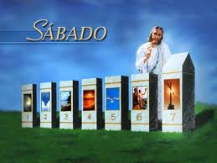


Tengan todos cuidado de no clamar contra el único pueblo que está cumpliendo la descripción que se da del pueblo remanente que guarda los mandamientos de Dios, tiene la fe de Jesús, y exalta la norma de la justicia en estos postreros días (Lea Apoc. 12:17).

Slide 49
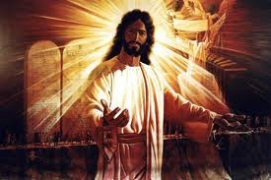
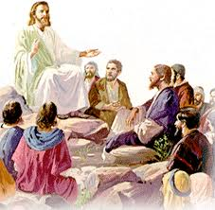
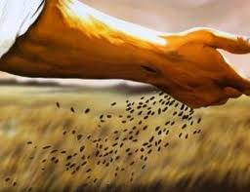
Dios tiene un pueblo distinto, una iglesia en la tierra, que no es inferior a otro alguno, sino superior a todos en su capacidad de enseñar la verdad y vindicar la ley de Dios.
Dios tiene agentes designados divinamente, hombres a quienes está guiando, que han soportado el calor y la carga del día, que están cooperando con los instrumentos celestiales en hacer progresar el reino de Dios en nuestro mundo.
Hoy cubre más de 220 países de los 245 del planeta.

Slide 50
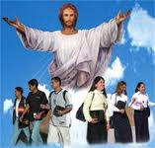
Únanse todos con estos agentes escogidos, y sean hallados al fin entre aquellos que tienen la paciencia de los santos, que guardan los mandamientos de Dios y tienen la fe de Jesús... (Apoc.14:12).

Slide 51


Dios tiene una iglesia en la tierra, que es su pueblo escogido, que guarda sus mandamientos.
El está conduciendo, no ramas extraviadas, no uno aquí y otro allá, sino un pueblo.

Slide 52

La verdad es un poder santificador; pero la iglesia militante no es la iglesia triunfante. Hay cizaña entre el trigo.
"¿ Quieres, pues que... la cojamos?" fue la pregunta del siervo; pero el Señor contestó: "No; porque cogiendo la cizaña, no arranquéis también con ella el trigo." (Mat. 13: 28, 29.)

Slide 53


La red del Evangelio no prende sólo peces buenos, sino también malos, y solamente el Señor conoce los suyos.
Es nuestro deber individual andar humildemente con Dios. No hemos de buscar cualquier mensaje nuevo y extraño.
No hemos de pensar que los escogidos de Dios, que están tratando de andar en la luz, constituyen Babilonia.

Slide 54
¿Si la iglesia adventista no es Babilonia, quien es?
Las iglesias caídas son Babilonia
Babilonia ha estado fomentando doctrinas venenosas, el vino del error. Este vino del error se compone de falsas doctrinas.
1). Como la inmortalidad natural del alma,
2). El tormento eterno de los impíos,
3). La negación de la preexistencia de Cristo antes de su nacimiento en Belén,
4). Y la defensa y exaltación del primer día de la semana sobre el día santificado por Dios.

Slide 55

Estos y otros errores afines son presentados al mundo por las varias iglesias, y así se cumplen las Escrituras que dicen: "Porque todas las gentes han bebido del vino del furor de su fornicación." (Apoc. 18: 3).
(De todos estos errores y otros que no figuran en la Biblia, Cristo dijo: “EN VANO ME HONRAN ENSEÑANDO COMO DOCTRINAS MANDAMIENTOS DE HOMBRES Mateo 15:9).

Slide 56
Debilitada y deficiente, necesitada de ser constantemente amonestada y aconsejada, la iglesia es, sin embargo, el objeto de la suprema consideración de Cristo.
El está haciendo experimentos de gracia en los corazones humanos, y está efectuando tales transformaciones de carácter que los ángeles se asombran y expresan su gozo en cantos de alabanza.

Slide 57


Se regocijan al pensar que los seres humanos pecaminosos, sujetos al error, pueden ser así transformados.
Dios tiene un pueblo en el cual todo el cielo está interesado, y dicho pueblo es el único objeto de esta tierra que sea precioso para el corazón de Dios.

Slide 58
Que todos los que leen estas palabras les den atenta consideración; porque en el nombre de Jesús yo quisiera grabarlas en cada alma.
Cuando se levanta alguien, de entre nosotros o de afuera, que siente la preocupación de proclamar un mensaje que declara que el pueblo de Dios se cuenta con Babilonia, y asevera que el fuerte pregón es un llamado a salir de ella, podéis saber que no proclama el mensaje de verdad.
No le recibáis, ni le deseéis éxito; porque Dios no habló por él, ni le dio mensaje alguno, sino que él corrió antes de ser enviado.- Testimonies to Ministers, pág. 41.

Slide 59
El Señor ha declarado que la historia pasada se habrá de repetir cuando entremos en la fase final de la obra. Cada verdad que haya dado para estos postreros días debe ser proclamada al mundo.
Todo pilar que estableció debe ser fortalecido. No podemos apartarnos ahora del fundamento que Dios asentó. No podemos entrar ahora en una nueva organización; porque esto significaría apostatar de la verdad.- 1905, NoteBook Leaflets, "The Church,"

Slide 60

No es necesario dudar ni temer que la obra no tendrá éxito. Dios está a la cabeza de la obra, y él pondrá todo en orden.
Si hay cosas que necesitan ser ajustadas en la dirección de la obra, Dios lo hará y obrará para corregir toda cosa errónea.

Slide 61

Tengamos fe en que Dios conducirá el noble barco que lleva al pueblo de Dios sano y salvo al puerto.- Review and Herald, 20 de septiembre de 1892

Slide 62

No se nos olvide que lo que más deseaba nuestro Señor era que la iglesia permaneciera unida:
“Mas no ruego solamente por éstos, sino también por los que han de creer en mí por la palabra de ellos, ²¹ para que todos sean uno; como tú, oh Padre, en mí, y yo en ti, que también ellos sean uno en nosotros; para que el mundo crea que tú me enviaste”

Slide 63

Oremos juntos para que la oración de Jesús sea una realidad en nuestra vida: “Padre nuestro que estas en el cielo, te pedimos nos ayudes a permanecer unidos en la iglesia, gracias por habernos traído a tu verdad, y que por tu gracia podamos serte cada día más fieles, amándote más cada día y a nuestro hermanos, hasta que Cristo venga por nosotros, en el Nombre de Jesús se lo pedimos amen”

